Slide 1
11、我们成功了
授课教师：王 军

Slide 2


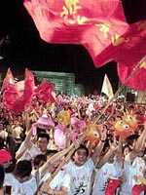

Slide 3
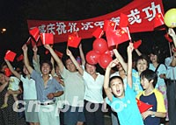

Slide 4
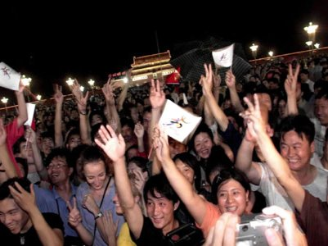
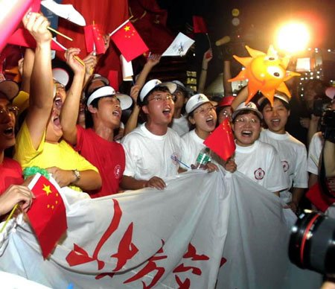
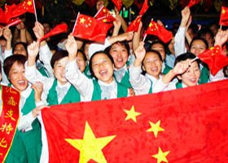

Slide 5
奥运会
奥林匹克运动会（简称奥运会）是国际奥林匹克委员会主办的包含多种体育运动项目的国际性运动会，每四年举行一次。奥林匹克运动会最早起源于古希腊，因举办地在奥林匹亚而得名。奥林匹克运动会现在已经成为了和平与友谊的象征。

Slide 6
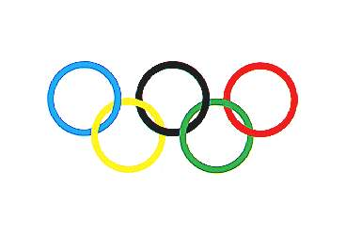
奥运五色环标志象征着五大洲团结

Slide 7


2001年7月13日的夜晚，北京申办2008年奥运会成功了。
2001年7月13日

Slide 8

讯 传 约 聚 挥 锣 呼 击 拥 抱 泪 泽 克 扬

Slide 9

喜讯 传说 约定 挥舞 锣鼓 欢呼 打击 拥抱 眼泪 光泽 打抱不平 聚精会神 前呼后拥 不约而同

Slide 10

1、喜讯传来，人们不约而同地涌上街头，北京立刻变成了欢乐的海洋 。
2、人们挥舞着国旗，在欢庆的锣 鼓声中一遍遍高呼：“我们成功了！” “我们爱北京!” “祖国万岁!”
3、人们相互击掌,相互拥抱,任激动的泪水尽情流淌 。

Slide 11
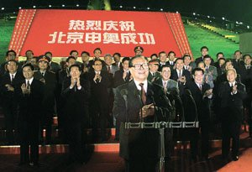
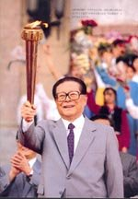
江泽民主席等国家领导人来到欢乐的人群中，与大家同欢呼，共歌唱，把庆祝活动推向高潮。

Slide 12
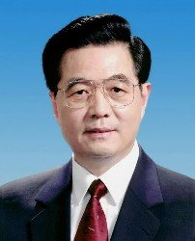
胡锦涛

Slide 13

北京申奥成功
北京申奥的成功，向全世界证明了中国的实力，同时也表明了全世界对中国的肯定。这不仅是北京的光荣，它更是全中国乃至全世界华人共同努力的结果，是所有炎黄子孙的共同胜利和无上荣光！ 国际奥委会把奥运会主办权第一次交给拥有五千年悠久历史和灿烂文化，拥有占世界五分之一人口的中国，这必将促进中国人民与世界人民的交流与友谊；为 奥林匹克运动的发展提供巨大的动力；为奥林匹克理想在世界范围内的进一步传播与弘扬起到巨大的推动作用，具有重大的历史意义！ 申奥的成功不仅将推动我国体育事业的巨大进步，还将同加入WTO一道，成为未来中国经济发展的两台发动机，促进我国经济的进一步发展；推动科技、文化、环保事业的进步；增强我国的综合国力、增强民族自豪感和凝聚力。 曾经遭受百年屈辱的中国，曾经被帝国主义列强侮辱为“东亚病夫”的中国人，今天终于实现了多年来的夙愿，获得了奥运会的主办权。在全世界面前证明了自己的实力。这必将和香港、澳门回归一起成为中国洗雪近代百年屈辱，实现民族伟大复兴，崛起为世界主要强国的重要标志！这必将在中华民族光辉灿烂的悠久历史上写下浓墨重彩的一笔！！！

Slide 14
喜讯传来，人们不约而同地涌上街头，北京立刻变成了欢乐的海洋 。

Slide 15
人们挥舞着国旗，在欢庆的锣鼓声中一遍遍高呼：“我们成功了!” “我们爱北京!” “祖国万岁!”

Slide 16
人们挥舞着国旗，在欢庆的锣鼓声中一遍遍高呼：“我们成功了！” “我们爱北京!” “祖国万岁!”
中华世纪坛人如海，歌如潮。人们相互击掌,相互拥抱,任激动的泪水尽情流淌 。

Slide 17




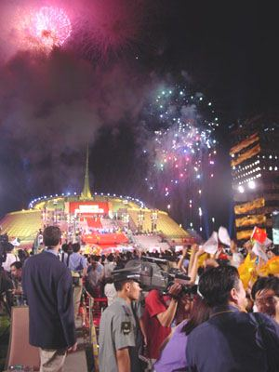
讯 传 约 聚 挥 锣 呼 击 拥 抱 泪 泽 克 扬

Slide 18
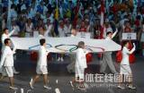
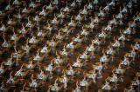
2008奥运

Slide 19
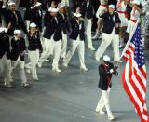
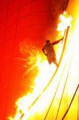

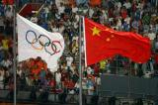
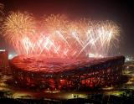

Slide 20
2008奥运
2000年的悉尼奥运会，中国夺取了28枚金牌。2004年的雅典奥运会，中国夺取了32枚金牌。到了2008年，这一数字变成了51，奖牌数也到了100枚。中国登上了金牌榜首，首次超越美国成为世界第一金牌体育大国。这样的表现，也使得中国体坛进入了一个全新的时代。

Slide 21
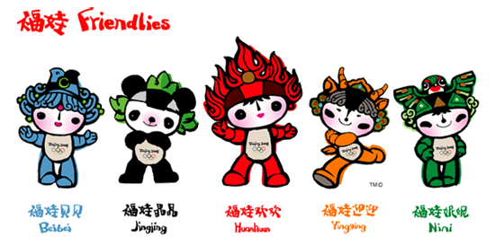

Slide 22
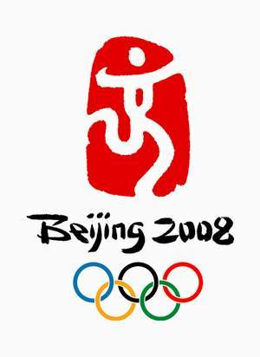
2008年，奥林 匹克旗帜将在中国北京高高飘扬。

Slide 23

留言板

